Slide 1
单元六 项目的沟通管理
Communications Management
主要内容
  沟通计划的主要内容
  沟通模型
  沟通的方法
学习目标
  完成项目沟通计划的制定
  陈述沟通模型与沟通关系
  掌握基本沟通方法
  提高沟通能力

Slide 2

沟通的定义
为了设定的目标,把信息,思想,情感在个人或群体之间传递,并达成协议的过程.
定义要素:
  目标goal
  信息information
  思想mind
  情感feeling
  协议agreement

Slide 3
沟通模型
Communications Model
What is Information ?
Information
Media Receiver
Encoding Decoding
Source
Is It Understood ?
Feedback

Slide 4
沟通管理与沟通模型
什么是信息?
信息
信息源
媒体 接收者
编码 解码
理解了吗 ?
反馈

Slide 5
沟通关系（N（N-1）/2）
Senior
Management
2
Company
Policy
Progress
Reports
3
Project
Direction
Project
Manager
Direction
The
Customers
Other
Line Managers
1
2
Reports
Progress
Reports
Project
Directives
Reports
Project
Team
10
N(N-1)/2
18(18-1)/2
306/2=153

Slide 6










上层管理
项目需要者
最终用户
项目经理
销售商
转包人
团队
团队
研发部门
制造部门
市场战略
质量部门
法律部门

Slide 7
一般工作中的关系
老板
不同部门的高级别的同事
客户
同样部门同样级别的同事 colleagues
个人
供应商
不同部门的不同级别 的同事
下属

Slide 8
沟 通 障 碍
缺乏清晰的沟通渠道
技术语言方面的困难
沟通双方的时空距离
敌对的情绪
怀疑

Slide 9

沟 通 分 析02053221
重视身体语言——词汇7%、语音38%、身体55%
注重聆听——45%聆听、30%交谈、16%阅读、9%写作

Slide 10
有 效 沟 通 的 基 本 步 骤
事前准备
确认需求
阐述观点
处理异议
达成协议
共同实施

Slide 11

有效沟通的四个原则
有明确的沟通目标
重视每个细节
要达到你的至少一个目标
适应主观和客观环境的突然变化

Slide 12
沟通的四大特点
随时性－ 我们所做的每一件事情都是沟通
双向性－ 我们既要收集信息，又要给予信息
情绪性－ 信息的收集会受到传递信息的方式的影响
互赖性－ 沟通的结果是由双方决定的

Slide 13

无效沟通可能会导致的结果
这些都是我们不想得到并且不愿意承担的！
事业受损失
家庭不和睦
个人信誉降低
身心疲惫
失去热情和活力
产生错误和浪费时间
自尊和自信降低
团体合作性差
失去创造力

Slide 14
有效的沟通
倾听
表达
反馈

Slide 15
有效的沟通从倾听开始
倾听的六大好处
  准确了解对方
  弥补自身不足
  善听才能善言
  激发对方的谈话欲
  发现说服对方的关键
  获得友谊信任
倾听的六个技巧
  积极的倾听
  排除“情绪”
  积极回应
  理解真义
  设身处地
  学会发问

Slide 16
没有表达就没有沟通
向谁表达——上级、专家、下属、客户、同事？
表达什么——交流信息、联络感情、影响态度、引发行为？
有效表达——完整符合逻辑、恰当的时间地点、语言清晰、辅助形体语言、考虑听众情绪。
表达技巧——
  开始：感谢、迅速切入主题、态度诚恳
  陈述：一次只说一个重点、说明动机与期望、少发牢骚，多提建议
  交谈：专心倾听、换位思考、不责难、多提供相关信息、控制情绪
  结束：总结概述共识、出现僵局时点破、心平气和结束交谈

Slide 17
信任是有效沟通的基础
如何建立信任
善于发现自己和别人的共同特点
乐于在困难的情况下给别人提供帮助
宽容大量，在别人出错误的时候给于适当的提醒
适当表达自己对别人的关心
愿意合作并保持言行一致
努力学习，提高知识和技能，并展示能力和水平
实事求是，避免夸大其词更不要说谎
暴露一定的脆弱之处
保持适合自己的优雅仪表和风度

Slide 18

行为风格
强
分析型的人考虑存在什么问题
顺从型的人考虑如何达到目标
表现型的人对问题高谈阔论
结果型的人对问题当机立断
注意：
- 自己的个性是独一无二的
但同时要尊重别人的个性
顺从型
表现型
情感
性
弱
果断
强
分析型
结果型
弱

Slide 19
ASSERTIVENESS AND CO- OPERATION
果敢 与 合作
Assertive
果敢
Forcing
强迫
Collaborating
合作
合作 (Collaboration):
双方都能够阐明各自所担心的问题
积极并愿意解决问题
共同研究解决问题的方案
对事不对人，不揭短，不指责
达成双赢的目的，大家都获益最多
雪中送炭与锦上添花
Compromising
折衷
Avoiding
回避
Accommodating
迁就
Cooperative
合作的

Slide 20
注意反馈
寻求反馈
给予反馈
  针对对方需求、把握时机、明确具体、确保理解、在对方可及范围内
接受反馈
  倾听、提出问题、澄清事实、总结信息、表明可能采取的行动、理解对方

Slide 21
改变从你的行动中展开
命运
性格
习惯
行动
知识/技巧/意愿

Slide 22
沟通方法与方式
沟通方法——开会、书面通知、网络数据库、传真、电子邮件、语音邮件、电视会议、会谈、项目信息管理系统等等。
沟通方式——书面与语言、内部与外部、正式与非正式、纵向与横向
沟通项目经理的主要工作（70%以上的时间）

Slide 23

沟通计划
沟通要求——相关人员、信息需求、地点、部门等。
沟通技术——传统、现代
沟通管理计划
  信息沟通要求
  信息收集结构
  信息分发结构
  沟通更新计划
  信息安全要求
  信息说明（格式、内容、符号、日期等）

Slide 24
沟通计划编制
确定项目干系人的信息需求
列出项目外部、内部信息需求
信息要满足需求、及时、准确、完整
明确沟通的频率、内容、格式
寻求反馈
建立标准文档

Slide 25
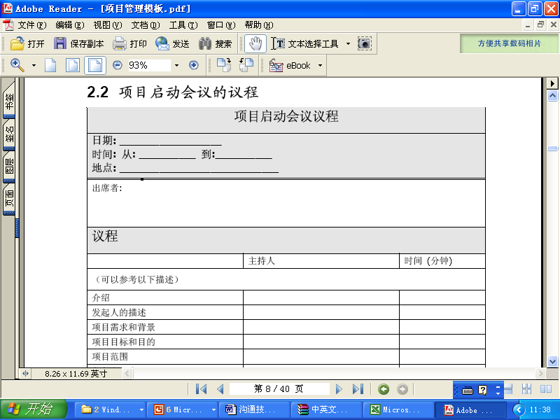
项目启动会议

Slide 26
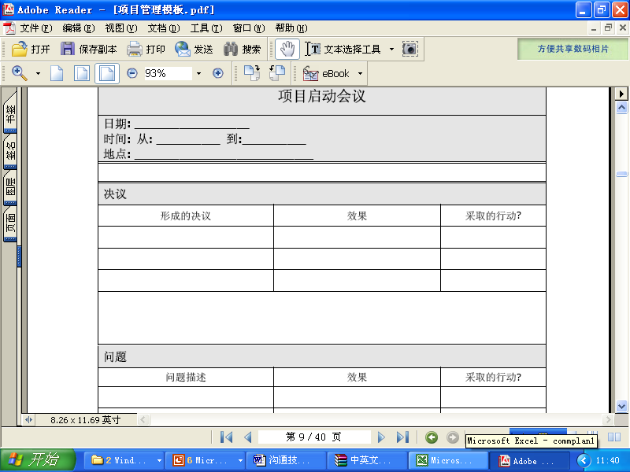
项目启动会议的结果

Slide 27
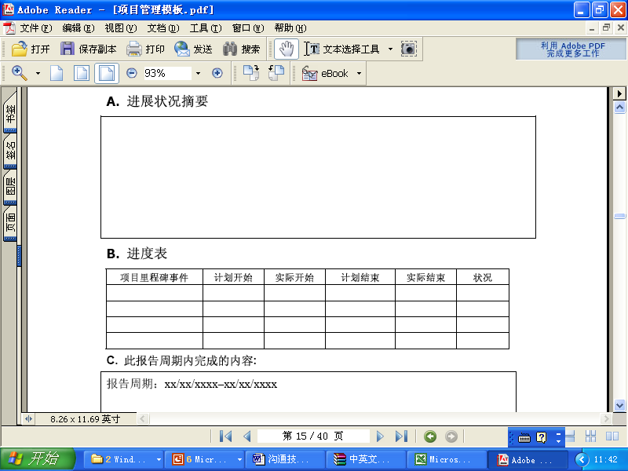
项目状态报告案例（一）

Slide 28
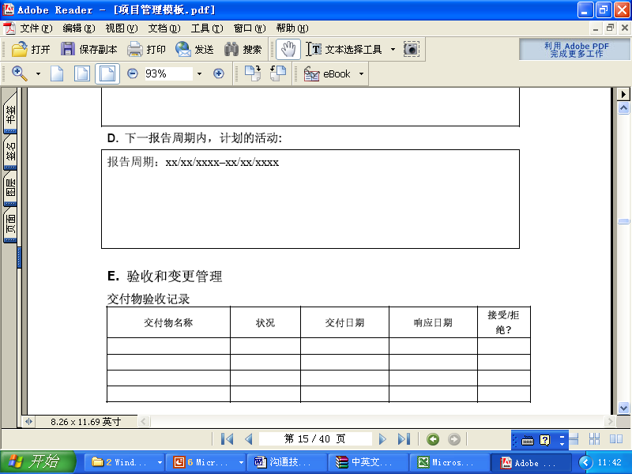
项目状态报告案例（二）

Slide 29
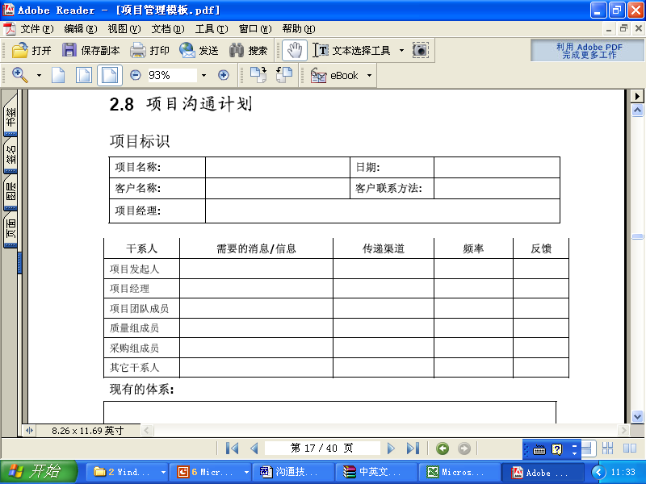
项目沟通计划案例

Slide 30
项目状态报告案例
Project Status
Project Title: Update :
This area will describe the product requirements and the commitment of the team.
Project Description:
Hi-lights
Tasks and milestones
Plan
Fcst
Actl
This area will have recent successes for the team. This should be prioritized for collation by the Executives
These are effectively from the Baselined Project Plan. Updates should be in bold
Issues:
Recovery Plan - PRIME - COMMITMENT DATE
These Issues are meant to be shared with the World. Details of the day to day issues are not for here. Based on the Milestones above, what are the three key Issues that could derail your project

Slide 31

练 习
编写一页项目状态报告
提交一次项目会议记录
编制项目沟通计划

Slide 32
学习回顾
主要内容
  沟通计划的主要内容
  沟通模型
  沟通的方法
学习目标
  完成项目沟通计划的制定
  陈述沟通模型与沟通关系
  掌握基本沟通方法
  提高沟通能力

